Slide 1
Hướng dẫn thực hành CSDL Lab 1
GVTH:
Võ Viết Đạt
Vũ Tuấn Hải

Slide 2
Chấm điểm
Deadline hàng tuần: 30%
Thi cuối kì: 70%

Slide 3
Nội dung
Giới thiệu các công cụ trong Microsoft SQL Server, hiện thực được ngôn ngữ định nghĩa dữ liệu trên DBMS
Nắm rõ các kiểu dữ liệu
Biết được thao tác tạo database, table, primary key, foreign key sử dụng công cụ hỗ trợ sẵn trong SQL manager management studio.
Các lệnh tạo database, table, primary key, foreign key.
Giới thiệu các lệnh sp_help, sp_tables, sp_columns, sp_pkeys, sp_fkeys, sp_helpconstraint, …
Các lệnh drop, alter

Slide 4
Cài đặt môi trường
Tải và cài đặt SQL Server Management Studio (SSMS).
Nếu máy quá yếu có thể tải DB Browser for SQLite.

Slide 5
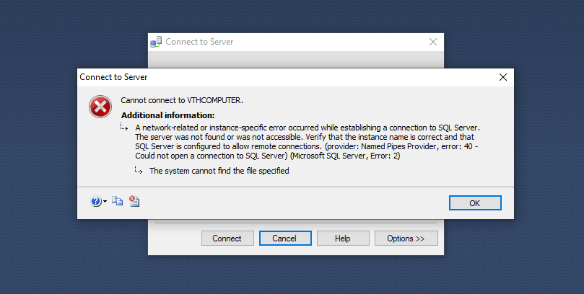
Một số lỗi thường gặp: không thể kết nối

Slide 6
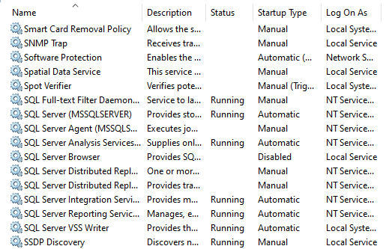
Cách khắc phục: vào services.msc

Slide 7
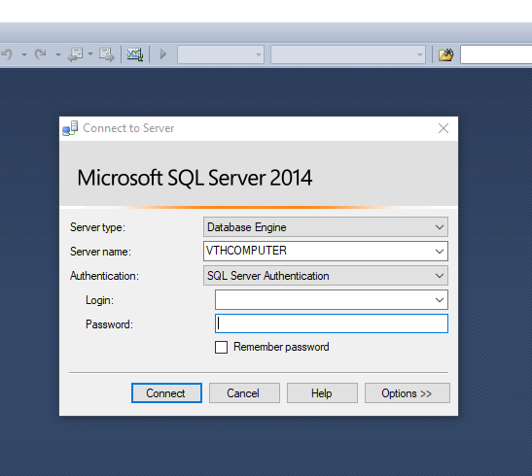
Một số lỗi thường gặp: quên tk - mk
Cài đặt lại, nhớ tài khoản & mật khẩu trong bước cài đặt

Slide 8
Tạo và chạy file script
1. Tạo
File > New > Query with current connection
2. Chạy
- Chọn dòng cần chạy, ấn F5 hoặc nút Execute

Slide 9
Cấu trúc chung trong SQL
1. Tạo mới
CREATE [Loại đối tượng] [Tên đối tượng] (
[Các trường] …
)
2. Xóa
DROP [Loại đối tượng] [Tên đối tượng]
3. Chỉnh sửa
ALTER [Loại đối tượng] [Tên đối tượng]
[Loại thao tác] …

Slide 10
Tạo database
1. Bằng UI
2. Bằng code
CREATE DATABASE [Tên database]
Thao tác trên database cần thao tác
1. Bằng UI
2. Bằng code
USE [Tên Database vừa tạo]

Slide 11
Tạo table
1. Bằng UI
2. Bằng Code:
CREATE TABLE [Tên table] (
[Tên thuộc tính] [Kiểu dữ liệu]
)

Slide 12
Thêm dữ liệu vào table
1. Nhập bằng tay
2. Nhập bằng Code:
INSERT INTO [Tên table] (Trường 1, Trường 2, …)
VALUES (Giá trị trường 1, Giá trị trường 2, …)
3. Copy giá trị từ file excel

Slide 13
Thêm / xóa / sửa các thuộc tính
Cú pháp:
ALTER TABLE [Tên table]
…
1. Thêm: ADD [Tên thuộc tính] [Kiểu dữ liệu]
2. Xóa: DROP COLUMN [Tên thuộc tính]
3. Sửa: ALTER COLUMN [Tên thuộc tính] [Kiểu dữ liệu]

Slide 14
Tạo khóa chính (primary key), khóa ngoại (foreign key)
1. Tạo bằng UI
2. Tạo bằng code (thêm từ khóa PRIMARY KEY) phía sau thuộc tính.
CREATE TABLE [Tên bảng] (
[Tên trường] [Kiểu dữ liệu] PRIMARY KEY
)
3. Tạo bằng code (từ khóa CONSTRAINT)
ALTER TABLE [Tên bảng]
ADD CONSTRAINT [Định danh mới] PRIMARY KEY ( [Tên trường] )
ALTER TABLE [Tên bảng]
ADD CONSTRAINT [Định danh mới] FOREIGN KEY [Tên trường] REFERENCES [Tên bảng reference tới] ([Tên trường reference tới])

Slide 15
Ràng buộc dữ liệu
Cú pháp:
ALTER TABLE [Tên bảng]
ADD CONSTRAINT [Tên constraint] CHECK [Điều kiện]

Slide 16
Các lệnh sp_
Là các lệnh bổ trợ trong quá trình sử dụng SQL Server
Cách sử dụng:
EXEC sp_... [Đối tượng]
Một số sp_:
sp_help: truy vấn thông tin nhanh về đối tượng
sp_tables: truy vấn thông tin chi tiết về table
Tương tự với sp_columns, sp_pkeys, sp_fkeys, sp_helpconstraint, …

Slide 17

Deadline lab 1
Bài tập 2: Câu 1 $→$ 8
Thời hạn: 1 tuần

